Slide 1
修平科技大學線上報名 系統教學
報名網址：https://reurl.cc/OvjlWr

Slide 2
選擇要報考的學制點選申請報名

Slide 3
填寫墊子郵件及密碼完成註冊

Slide 4
進入報名系統後填寫個人資料並按下儲存

Slide 5
1.填寫報名資料(*為必填)
2.上傳證明文件(*為必繳)
3.身分證正反面請合併成一個檔
案再上傳
4.報考二技者需另付年資證明(考
生需親筆簽名後上傳)
5.自傳與學習計畫格式:https://reurl.cc/M8yq9X
6.工作年資證明格式:https://reurl.cc/94R2Qv
7.資料填寫並上傳完成後按下儲
存，完成報名
8.報名二技者需另外下載繳費單繳費，其餘學制
免報名費

Slide 6
二技進修部繳費單下載教學
1.選擇112學年度二技進修部單獨招生
-僅下載繳費單
2.點選已報名

Slide 7
輸入帳號密碼點選送出

Slide 8
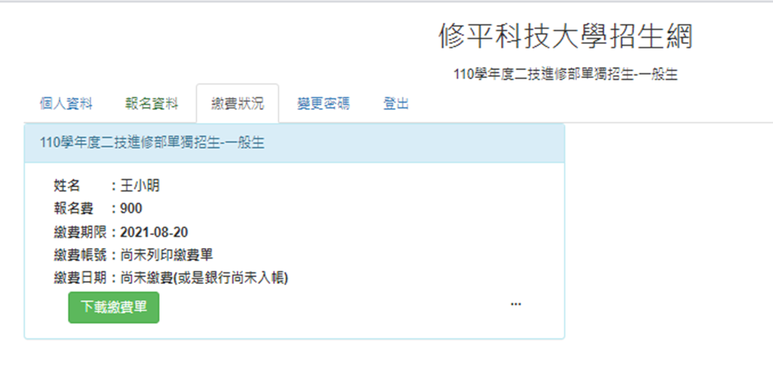
1.點選繳費狀況下載繳費單

